Slide 1

개발 프로세스 실습 2
Hyunchan, Park
http://oslab.jbnu.ac.kr
Division of Computer Science and Engineering
Jeonbuk National University

Slide 2
참고자료
http://www.nextree.co.kr/p8574/
Node.js
https://www.lesstif.com/pages/viewpage.action?pageId=14745703
Curl
https://www.leafcats.com/215
Jenkins by Docker (plugin 설치 실패)
https://kkensu.tistory.com/58
Jenkins 수동 설치 ubuntu
https://yaboong.github.io/jenkins/2018/05/14/github-webhook-jenkins/
GitHub-Jenkins 연동
https://subicura.com/2016/07/11/coding-convention.html
Linter
https://proinlab.com/archives/1885
슬랙 챗봇
https://heropy.blog/2018/03/16/mocha/
모카 테스트

Slide 3
참고자료
https://github.com/slackapi/node-slack-sdk
Node-slack-sdk
https://bcho.tistory.com/759
조대협 개발자님 블로그: 개발 프로세스
https://bcho.tistory.com/1237
Jenkins-GitHub 연동
https://kutar37.tistory.com/entry/Jenkins-Github-%EC%97%B0%EB%8F%99-%EC%9E%90%EB%8F%99%EB%B0%B0%ED%8F%AC-3
Jenkins-GitHub 연동

Slide 4
실습에서 진행해볼 개발 프로세스
Development
Code Convention Check & Unit test
Commit
Pull Request
Code review
Merge
Integration and Build (on the Build environment, deployed by git clone)
Deploy the build results to the Test environment
Integration test
Q/A: Quality Assurance on the Test environment
Deploy to the Service environment

Slide 5
Test

Slide 6
SW Test
Static Test (정적 테스트 혹은 분석)
프로그램 실행 전에 코드, 바이너리 등을 대상으로 수행
코드 컨벤션, 버그, 보안 등
장점: 빠르게 수행이 가능함
Dynamic Test (동적 테스트)
프로그램을 실제 수행하여 결과 및 시스템에 미치는 영향 평가
결과값, 로직의 정상 동작, 자원 (CPU 및 메모리) 사용량 등 평가
단점
실제 수행 환경과 동일한 환경 필요
수행 시간이 오래 걸림
자동화가 어려울 수 있음 (사람의 interaction 이 필요한 경우)

Slide 7
Code Convention
feat. Git-Hooks

Slide 8

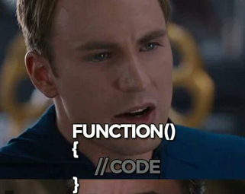
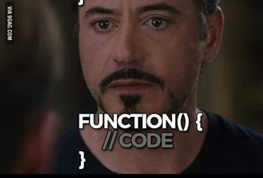

Slide 9
Code convention
여러 사람이 함께 작업하는 코드에 대해,
가독성을 높이고 유지관리를 보다 용이하게 하기 위해
코드의 스타일을 동일한 형태로 맞추는 작업
간단하지만 서로의 작업을 불편하게 만드는 예
Tab vs. Spaces : 편집기에 따라 매우 불편할 수 있음
Naming : 변수의 역할을 파악하는 중요한 역할인데… int a;
Underbars : C 표준인데, 입력하기 불편함…
많은 OSS 프로젝트에서 코딩 스타일을 명시하고 있음
어떻게 관리? 강요? 할 것인가?

Slide 10
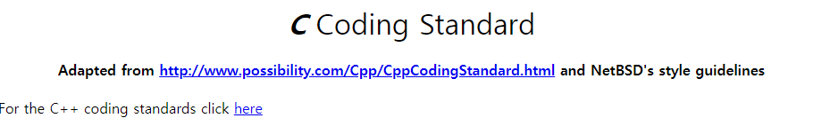
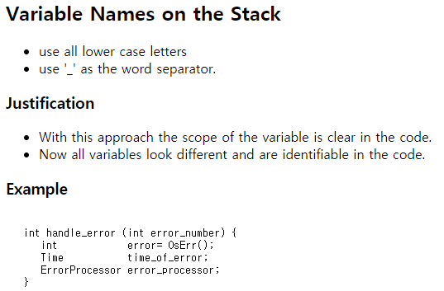
예) C Coding Standard
https://users.ece.cmu.edu/~eno/coding/CCodingStandard.html

Slide 11
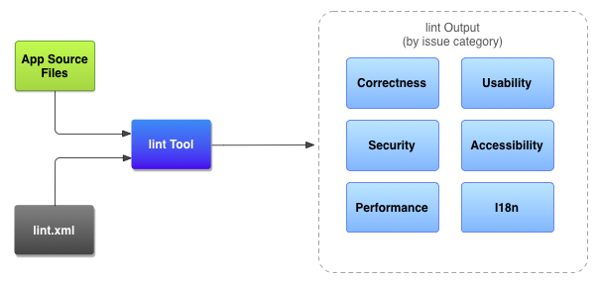
Lint
코드 스캔 도구, 정적 분석 도구
코드 컨벤션의 테스트 용으로 많이 사용
다양한 도구: ESLint and JSLint for JavaScript, Android Lint 등 (참고: https://atomlinter.github.io/ )
그 외 구조 분석을 통해 문법에 맞더라도 잠재적인 버그를 발생시킬 수 있는 코드나, 보안 문제 등을 체크할 수 있음
예) malloc() 했는데 free() 안함
사용방법: 체크할 요소를 정의한 환경 파일을 준비하고, 소스 코드를 체크

Slide 12
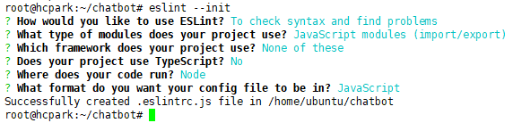
ESLint
sudo npm install -g eslint eslint-config-airbnb-base eslint-plugin-import
eslint --init
(Trouble shootings)
sudo ln -s /usr/bin/nodejs /usr/local/bin/node
sudo npm cache clean -f
npm install -g n
sudo n stable
npm init

Slide 13
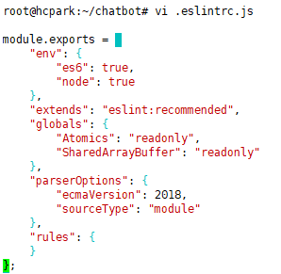

초기 설정 완료, 테스트
아무 결과 나오지 않음
현재 정의된 Rule 이 없기 때문

Slide 14
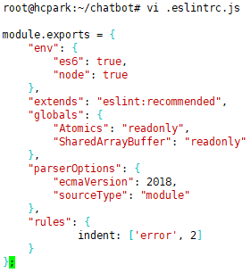
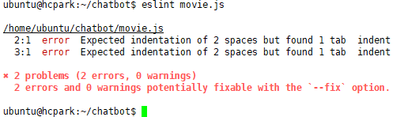
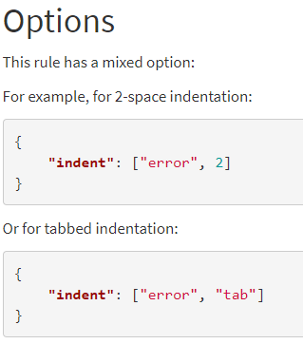
예) Indentation Check

Slide 15
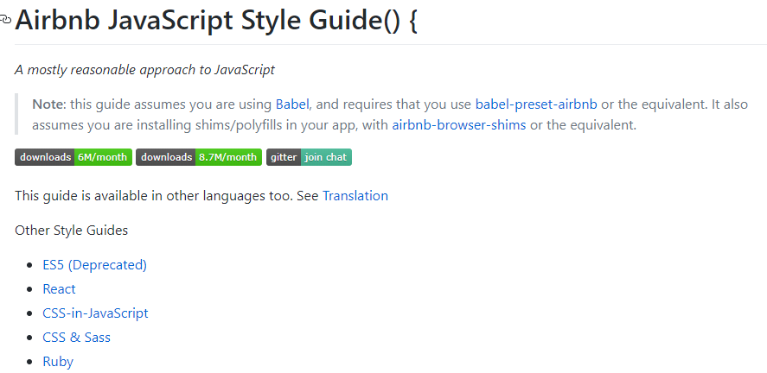
Airbnb 규칙
https://github.com/airbnb/javascript
Google의 Java 규칙과 더불어 JavaScript 에서 많이 사용하는 규칙
Naver D2 등 많은 조직에서 도입하여 사용

Slide 16
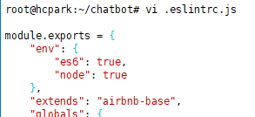
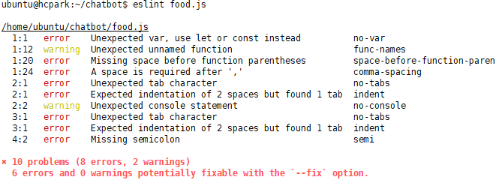
Airbnb-base 룰 기반으로 체크
Extends 에 추가
Rules에는 아무 내용 없도록 수정 (Airbnb 룰만 사용)

Slide 17
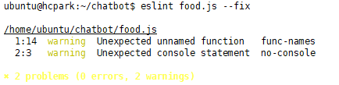


자동 수정

Slide 18
Lint 도구의 적용 이슈
언제 Lint Test를 수행해야 하는가?
PR 보내면 리뷰어가?
리뷰어: “야 그 정도는 개발자가 해서 줘야지!”
PR 안보내고 Push 해버리면? <- 이건 나중에 다시 해결하자
Test 과정에서?
Lint 오류 때문에 테스트까지 갔다가 다시 되돌아오라고?
Code convention 오류로 생기는 수많은 커밋은 또 어쩌고?
Code convention 이 안 맞으면 아예 Commit 이 안되게 하면 어떨까?

Slide 19
Git Hooks: Pre-commit
Git 은 자체적으로 다양한 hooks 을 제공함
Hook: 특정 이벤트가 발생할 때 지정된 코드를 수행시키는 기법
Git 기본 포함 hooks: /.git/hooks 에 정의. 매우 다양한 상황에 적용 가능
.sample 을 제거하면 바로 동작함
https://git-scm.com/book/ko/v1/Git%EB%A7%9E%EC%B6%A4-Git-%ED%9B%85
http://woowabros.github.io/tools/2017/07/12/git_hook.html
Pre-commit Hook
커밋이 수행될 때 코드를 수행하고, 결과에 따라 commit 수행 여부를 제어
Lint 테스트를 삽입하고, 통과하지 못하면 Commit 이 안되게 하자

Slide 20
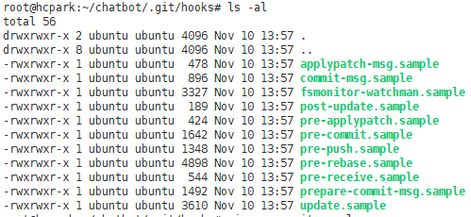
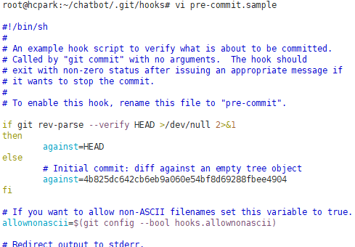
Git Hooks Directory 및 예제

Slide 21
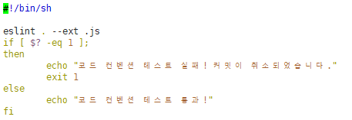
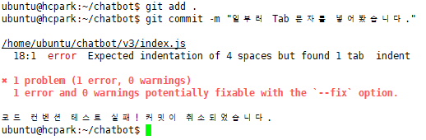
Pre-commit 설정 (예제)
디렉토리 내 모든 .js 파일에 대해 eslint 수행
프로그램의 수행 결과값이 0 이 아니라면 (비정상 종료)
Exit 1 로 즉각 종료하여, commit 이 수행되지 않도록 함

Slide 22
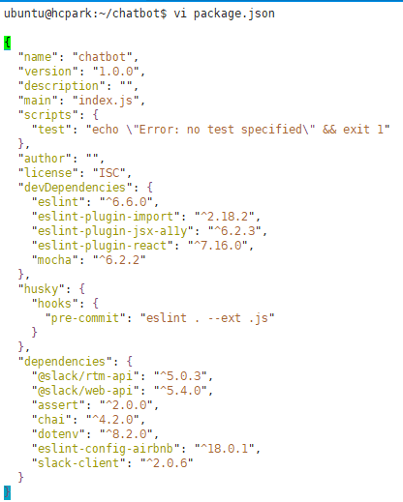
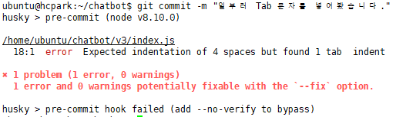
Husky: Git Hook management manger
Bash shell script 가 익숙하지 않은 경우
사용법
Sudo npm install husky
package.json 에 오른쪽과 같이 설정
끝!
다양한 hooks 들을 쉽게 관리

Slide 23

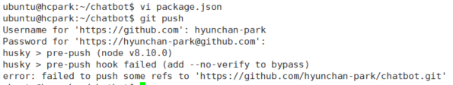
(하는 김에 하나 더…) Push 금지
항상 코드 리뷰와 테스트 등 관리 절차를 거친 후에,
Merge 가 이루어질 수 있도록 Push를 강제로 금지
비록 권한이 있더라도! PR을 사용하자
Husky pre-push hook 이용, master branch 에 대한 push 를 금지

Slide 24
Development Process

Slide 25
So far…
Development
Code Convention Check & Unit test
Commit
Pull Request
Code review
Merge
Integration and Build (on the Build environment, deployed by git clone)
Deploy the build results to the Test environment
Integration test
Q/A: Quality Assurance on the Test environment
Deploy to the Service environment
현재까지 진행된 부분

Slide 26
Build & Test environment 구성
본래는 빌드 및 테스트용 환경을 따로 구성하는게 좋음
보통 Unit test 는 개발 환경에서 진행
점진적인 빌드 과정에서 integration test를 병행해서 진행할 수 있음
혹은 빌드 서버를 따로 구성하고, 테스트 환경과 연동해서 진행 가능
(우리는 생략)
빌드 필요없음
테스트 환경: 그냥 개발 환경에서 수행하자

Slide 27
Dynamic Test
Unit Test
Integration Test

Slide 28
Dynamic Test: Unit test and Integration Test
Unit test
소스 코드의 특정 모듈이 의도된 대로 정확히 작동하는지 검증하는 절차
모든 함수와 메소드에 대한 테스트 케이스(Test case)를 작성하고, 개발 이후 이를 검증하도록 함
언제라도 코드 변경으로 인해 문제가 발생할 경우, 단시간 내에 문제 모듈을 파악하고 바로 잡을 수 있음
Integration test
Unit test 를 통과한 모듈들을 결합하는 단계에서, 상호간의 동작이 정상적으로 수행되는지 검증함
모듈들을 점진적으로 통합해가며 테스트할 수 있도록 테스트 설계
* 일반적으로 입력값에 대한 출력값을 검증하는 Black-box 형식으로 작성
* Wikipages: Unit test and Integration test

Slide 29
(참고) TDD: Test-driven development
테스트 주도 개발: “테스트를 먼저 만들고, 이를 통과하는 코드를 작성”
각 모듈의 spec 을 정의하고, (Input, output, behavior)
Spec 에 따른 테스트 케이스를 먼저 작성한 후,
개발 결과물이 테스트를 통과하도록 강제하는 개발 방식
“테스트 코드 == Spec”
잘 동작하는 TDD 에서는 테스트 코드를 보면 spec을 파악할 수 있음
효과 및 필요성
테스트에 대한 강조. 결함을 줄이기 위함
개발과정에서 요구사항이 계속해서 변경되는 경우, 명확한 명세를 정의하고 맞추기 위해 테스트 코드를 계속 관리

Slide 30
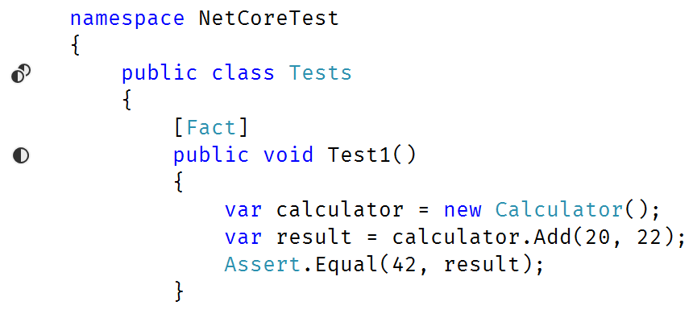
Unit Test example

Slide 31
Mocha
https://heropy.blog/2018/03/16/mocha/
Node.js 테스트 프레임웍 (framework)
기본적으로 테스트도 일반 언어로 작성 가능함
If-else 구문을 통해 입력값에 대한 결과값을 검사하면 됨
테스트 프레임웍은 테스트에 필요한 구문의 형태를 좀더 편리하게 사용할 수 있는 기능들을 제공함
따라서 테스트 동작을 간결하게 표현하여 보다 직관적인 테스트 코드를 구현하도록 도움
결과도 테스트 수행 형태로 쉽고 깔끔하게 출력해줌
그 외 테스트 코드에 필요한 다양한 기능을 플러그인 등을 통해 제공
설치
sudo npm install mocha -g

Slide 32
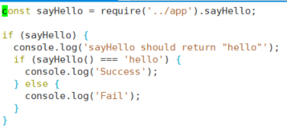
Mocha 사용 예제: Without Mocha
호출하면 “hello” 를 출력해야 하는 함수 sayHello() 를 테스트

Slide 33
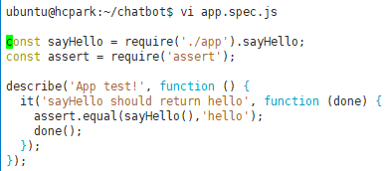
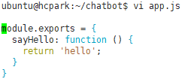
Mocha 사용 예제: With Mocha
* 호출하면 “hello” 를 출력해야 하는 함수 sayHello() 를 테스트

Slide 34
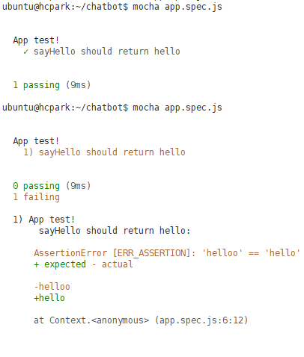
Mocha 사용 예제: With Mocha
* 결과 화면: 성공 및 실패

Slide 35
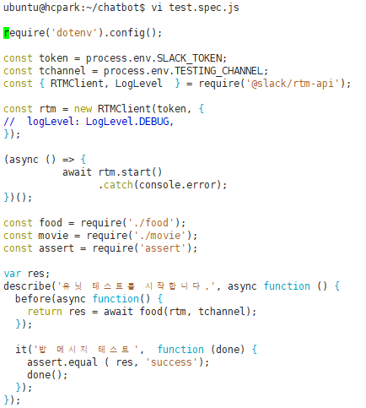
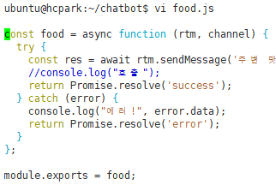
Mocha: Chatbot Test
따라하지 않아도 됨
유닛 테스트는 현재 구조에서 큰 의미는 없음 (실제로 사용자가 해당 메시지를 받았는지가 더 중요함)

Slide 36
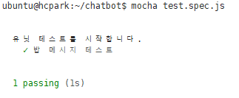
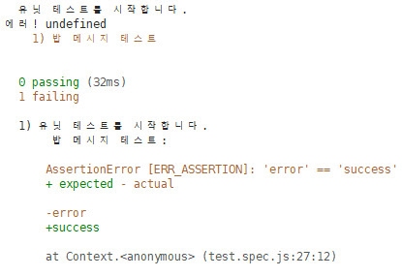
Mocha: Chatbot Test 결과

Slide 37
Dynamic Test
Unit Test
Integration Test

Slide 38
Integration Test for Chatbot
Input: 사용자가 입력하는 메시지
영화, 밥, 놀이, 그 외 아무 메시지
Output: 입력 메시지에 따른 출력
예) 영화: 취향에 맞춘 영화를 추천해드릴게요.
이슈
출력 방향: slack channel
Slack 에 정상적인 메시지가 출력된다는 것을 어떻게 확인할 것인가?
테스트 환경 구성에서 가장 중요한 부분: 최종 사용자 입장에서 확인
End-to-end test
(Unit test 는 생략: 현재 구조는 너무 단순하므로)
(Mocha 적용도 어려움. 현재 구조는 메시지가 전달되면 event 로 받기 때문에, mocha의 순차적인 테스트 구조에 적용하기 어려움)

Slide 39
Testbot 추가
Slack 을 통해 Input 을 주고, Output 을 검사할 수 있는 Testbot 추가
사람이 하면 자동화가 안되니까, test 를 하는 bot 을 추가로 생성
기존 workspace 에 testing 채널 추가 (private)
채널에 기존 bot 초대
채널에 대해 app 을 추가하면 됨
기존 bot 만드는 방식을 이용해서 test용 bots 추가
Bots 검색해도 안 나오면 “view app directory” 버튼 이용해서 bots 선택
Token 가져와서 똑같이 사용
최종: 해당 채널에 나, Chatbot, Testbot 이 있으면 성공

Slide 40
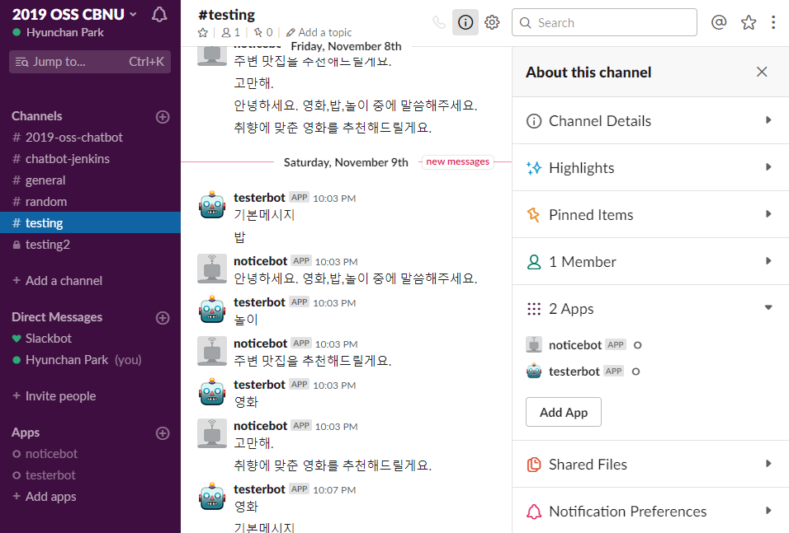

Slide 41


Testing 을 위한 채널 개설 및 활용
이슈
현재 로직
채널에 메시지가 도착하면 이벤트가 발생(RTM_EVENTS.MESSAGE)
이 메시지에서 Channel 정보를 얻고, 해당 채널에 응답을 보낼 수 있음
문제점
Testbot이 메시지를 보내서 Chatbot 을 테스트해야 하는데, 먼저 메시지를 받지 못하면 채널 정보를 알 수 없어 메시지를 보내지 못함
채널 ID 받아오기
먼저 채널 ID가 변하지 않는지 확인
기존 Chatbot 로직을 이용해서 Testing 채널의 ID 출력
.env 에 ID를 기록하고, testbot.js 에서 이를 로딩해 활용

Slide 42
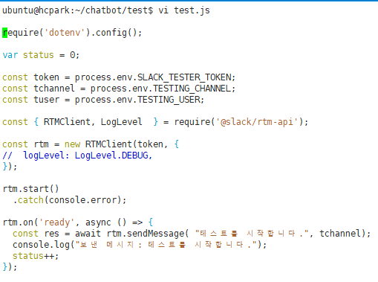
test.js (1/2)
* 슬랙과 정상 접속되면 발생하는 ready 이벤트를 이용해 먼저 말을 하도록 함

Slide 43
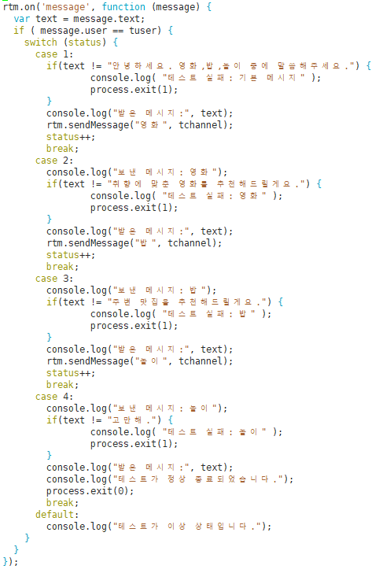
test.js (2/2)
* Status 를 하나씩 전진시키면서, 각 테스트 케이스의 응답을 확인하고, 다음 테스트를 위한 메시지를 전달함

Slide 44
test.js (2/2) rtm.on(‘message’) 전체
* 텍스트들을 다른 파일로 관리하고 챗봇 프로그램과 공유하면 더 좋을 듯

Slide 45
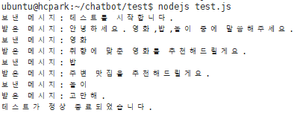
수행 결과

Slide 46
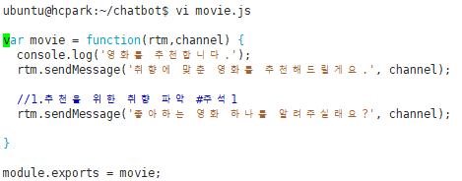
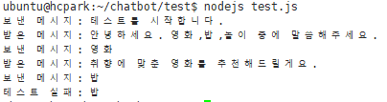
수행 결과 (실패했을 때)
* 일부러 movie.js 에 메시지 하나 더 추가

Slide 47
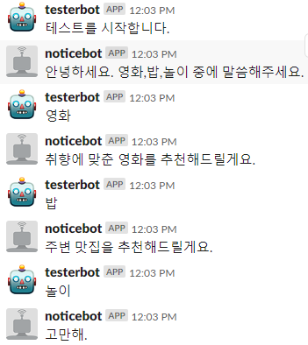
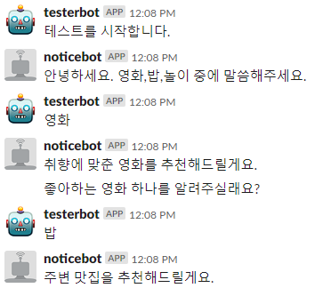
수행 결과

Slide 48
Open!

Slide 49
Upload to GitHub
현재 진행된 소스 코드들을 올리고,
설정된 Hook 등 개발에 필요한 정보들을 포함하여 문서를 작성하고,
프로젝트를 오픈! (광고하러 가자)
(+) 슬랙을 통해 issue, pull request 등 알람을 받을 수 있게 설정
Slack workspace -> Add apps
GitHub 검색 후 install
All public channels 에 메시지를 보낼 수 있는 권한 부여
설치 후, GitHub 대화창에 /github signin 입력하여 GitHub 계정 연동
아래와 같이 특정 리포지토리에 대한 정보를 수신하도록 설정
/github subscribe hyunchan-park/chatbot
해당 repo 로 이동하여 GitHub에도 slack app 이 설치 및 설정되도록 수행

Slide 50
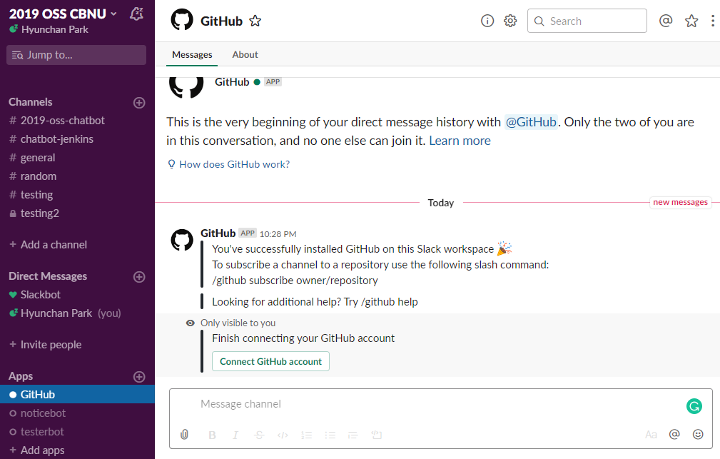
GitHub 설치 및 계정 연동 버튼

Slide 51
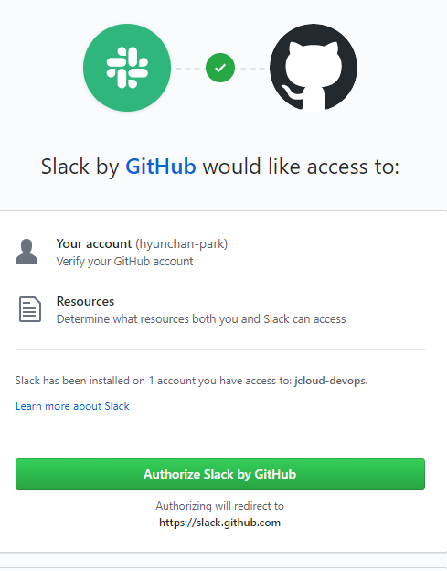
GitHub 에서 접근 권한 부여

Slide 52
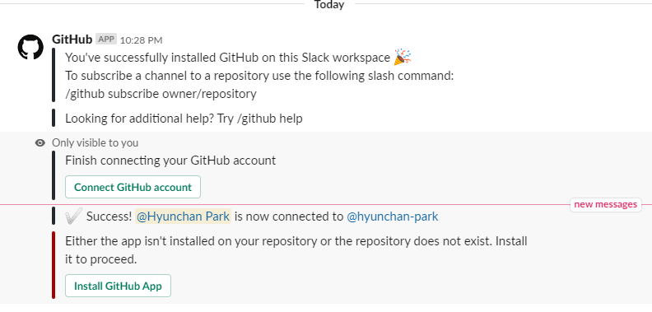
Repo 설정 화면

Slide 53
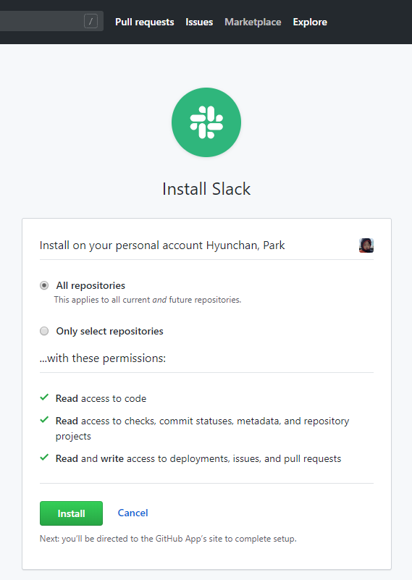
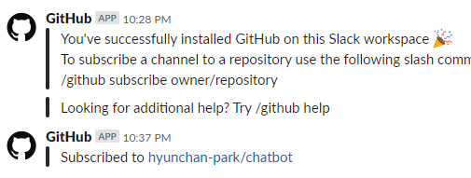
GitHub에서 Slack 설정 및 완료

Slide 54
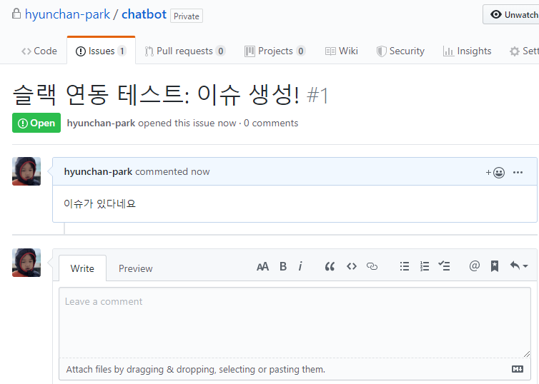
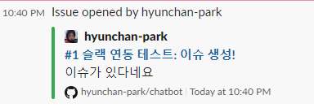
테스트: 이슈 생성

Slide 55
Service Environment 구성
J-Cloud instance 추가 생성
서비스 용으로만 사용되는 서버
본래는 빌드 결과물인 바이너리를 받아와서 서비스를 재시작하는 동작을 해야하지만,
우리는 빌드가 없으므로 그냥 git pull 로 새 버전을 받아와서 서비스를 재시작하는 동작을 수행
사실 챗봇도 테스트용을 따로 만들어서 다른 Token 으로 관리해야 함
기존 서비스가 동작 중에도 개발 과정이 진행되어야 하므로

Slide 56
개발 프로세스 준비 완료!
Development
Code Convention Check & Unit test
Commit
Pull Request
Code review
Merge
Integration and Build (on the Build environment, deployed by git clone)
Deploy the build results to the Test environment
Integration test
Q/A: Quality Assurance on the Test environment
Deploy to the Service environment

Slide 57
개인 과제 #11 : ChatBot 실습
다음 항목들 캡처 (ppt에 간단히 제목 붙여서 작성 후, PDF로 저장, 제출)
Chabot 최종 코드 (3개 파일)
ESLint 수행 화면 (간단한 에러를 발생 시킬 것 )
Husky Git hooks 설정 화면 (package.json 에서 husky 부분만)
Integration test 코드 및 수행 화면
GitHub 프로젝트 화면
Slack과 GitHub 연동하고, 이슈를 생성해 Slack에 알림온 화면
제출 기한:
11/24 (일) 23:59
지각 감점: 5%p / day (3주 내 제출해야 함)

